Slide 1
高效获取关于新兴市场的研究资讯
EMIS助力学术研究

Slide 2
助力深入洞察，提升研究成果
对学术机构而言，获取关于新兴市场广泛且可靠的研究资料是一项挑战。为了满足教师与学生等各类研究人员对跨国家（地区）、跨行业信息的需求，同时确保研究的广度和深度，学术机构需要寻求高效且经济的研究支持方案。
EMIS助力您应对挑战！

Slide 3
EMIS：一站式资讯信息解决方案
在发达市场和新兴市场，EMIS已被众多学术机构视为高效的研究工具。教授、学生和图书管理员能够一站式访问所需的多国、多行业资讯信息。我们整合了全球知名的资讯提供商以及众多专业的本地信息源，构建了丰富的研究目录。
借助EMIS的便捷平台，您可以轻松获取深入的研究分析、公司资讯等内容，高效掌握新兴市场资讯与动态，提升研究成果。
您将获得：
01
全球知名供应商与本土专业信息源提供的跨行业、跨地区的产业深度研究。
02
汇聚超过1100万家公司概况等资讯。
03
强大的搜索和发现工具，助您加速研究进程。
04
利用机器学习技术，生成有价值的洞察和建议。

Slide 4
EMIS助力新兴市场研究：高效、及时、全面的资讯信息
“EMIS非常便于学生和教师获取资讯信息、行业报告等，并针对特定行业进行分析”
图书管理员
S.P. Jain管理学院与研究
EMIS高级搜索工具快速发现所需信息。
快速编译、导出和共享内容，提升团队协作效率。
提供相关行业、市场和公司的深入分析，为您的新兴市场研究项目提供坚实支撑。
通过丰富的资讯信息，实时洞察新兴市场动态。

Slide 5
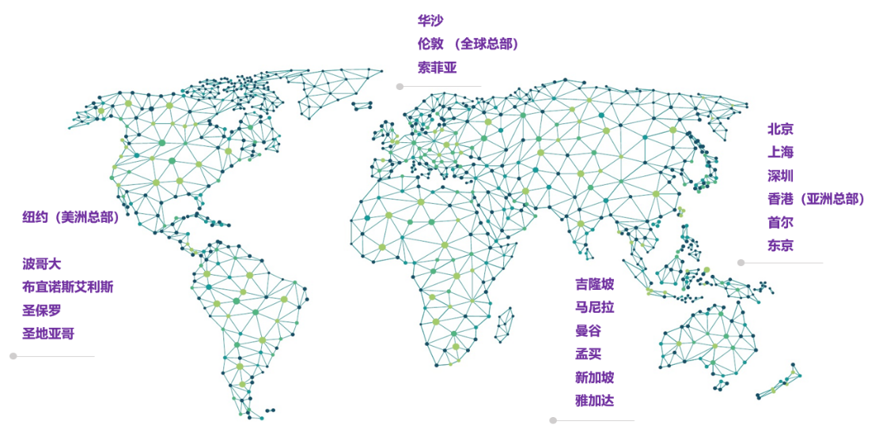
资讯信息筛选整合：为公司决策提供坚实支撑
我们运用实地走访的方式，确保甄选出最优质的本地信息源。
我们组建了一支专业的本土专家团队，他们能够精准地发现并获取顶尖的研究资料。
历经三十余载，我们已与全球著名研究机构建立了深厚的合作关系。
我们从研究机构、咨询公司、银行等多个信息源中，精心挑选并整合了丰富内容。
依托EMIS遍布全球的业务网络，我们能够搜寻世界各地的有价值的资讯信息，为您制定战略与风险管理决策提供坚实支持。
5

Slide 6
EMIS的机器学习技术助力您挖掘极具价值的商业洞察
我们利用机器学习模型为数百万份文档添加数据标签，极大地丰富了文档内容。我们还将资讯及研究与相关的元数据进行匹配，添加地理标签，或者从内容中提取关键信息，以便用户能够更方便地进行检索。同时，利用机器学习技术进行内容分类，可以帮助用户节省大量手动搜寻和分析信息的时间与精力。
依托大数据机器学习模型，EMIS将繁杂的信息转化为具有实用价值的洞察。我们的机器学习模型通过深度训练，能够分析处理来自不同来源、不同语言的海量资讯数据，为用户提炼核心价值。
EMIS推出以机器学习技术为核心的搜索解决方案，通过为用户提供全面而精准的搜索结果，显著提升了资讯数据的可发现性。
我们的文本分析解决方案利用高效算法，对EMIS的信息源进行每日例行扫描。这些算法经过特别设计，能够深入识别并分析关于各行业与国家（地区）特定内容中的热点趋势与关键信号，助力用户发现市场规律，及时识别影响业务的重要问题。

Slide 7
汇聚来自全球知名供应商和本地专业机构的研究资源
EMIS精心整合了超过4,500个高质量的信息来源，为您提供全面且深刻的数据支持。我们的平台帮助您轻松访问众多关键信息提供商的权威内容。

Slide 8
我们的用户：
EMIS深受全球众多研究机构的信赖。

Slide 9
深耕专业领域三十余年
30多年来，EMIS一直致力于汇总整理全球知名供应商和本地专业机构所提供的市场资讯内容。我们希望为用户提供一个清晰而全面的视角，帮助他们深入了解其运营或感兴趣的市场。
借助优质资讯，EMIS助您一臂之力！

Slide 10
谢 谢！
EMIS助力学术研究
高效获取关于新兴市场的研究资讯
Name Here
E:
name@isimarkets.com
T:
+86 XXX XXXX XXXX

